Slide 1
管理 Oracle 实例

Slide 2
课程目标
学完本课程后，应能完成以下工作：
  启动和停止 Oracle 数据库与组件
  使用 Enterprise Manager (EM)
  使用 SQL*Plus 和 iSQL*Plus 访问数据库
  修改数据库初始化参数
  描述数据库启动阶段
  描述数据库关闭选项
  查看预警日志
  访问动态性能视图

Slide 3



管理框架
> 组件
SQL*Plus
初始化参数
数据库启动
数据库关闭
预警日志
性能视图
在 Oracle Database 10g 管理框架中
包括以下三个组件：
  数据库实例
  监听程序
  管理界面
    Database Control
    管理代理（使用 Grid Control 时）
管理代理
-或-
Database Control
监听程序
管理界面
Notes:
管理框架
在 Oracle 数据库管理框架中包括以下三个主要组件：
正在管理的数据库实例
用于连接到数据库的监听程序
管理界面。它可能是在数据库服务器上运行的管理代理（通过数据库服务器可将管理代理连接到 Oracle Enterprise Manager Grid Control），也可能是独立的 Oracle Enterprise Manager Database Control。这个界面又称为“数据库控制台”。
必须显式启动每一个组件后才能使用相应组件提供的服务，另外必须在关闭托管 Oracle 数据库的服务器时彻底关闭组件。
要启动的第一个组件就是管理界面。激活管理界面后，可用它启动其它组件。

Slide 4
启动和停止 Database Control
$ emctl start dbconsole
TZ set to US/Pacific
Oracle Enterprise Manager 10g Database Control Release 10.2.0.1.0
Copyright (c) 1996, 2005 Oracle Corporation. All rights reserved.
http://edrsr9p1.us.oracle.com:1158/em/console/aboutApplication
Starting Oracle Enterprise Manager 10g Database Control ............. started.
------------------------------------------------------------------
Logs are generated in directory /u01/app/oracle/product/10.2.0/db_1/edrsr9p1.us.oracle.com_orcl/sysman/log
$ emctl stop dbconsole
TZ set to US/Pacific
Oracle Enterprise Manager 10g Database Control Release 10.2.0.1.0
Copyright (c) 1996, 2005 Oracle Corporation. All rights reserved.
http://edrsr9p1.us.oracle.com:1158/em/console/aboutApplication
Stopping Oracle Enterprise Manager 10g Database Control ...
... Stopped.
Notes:
启动和停止 Database Control
Oracle 为没有连接到 Grid Control 框架的数据库提供一个称为 Database Control 的独立管理控制台。使用 Database Control 管理的每一个数据库都单独安装了一个 Database Control，使用一个 Database Control 只能管理一个数据库。使用 Database Control 之前，请确保 dbconsole 进程已启动。
要启动 dbconsole 进程，请使用以下命令：
emctl start dbconsole
要停止 dbconsole 进程，请使用以下命令：
emctl stop dbconsole
要查看 dbconsole 进程的状态，请使用以下命令：
emctl status dbconsole
注：如果 $ORACLE_HOME/bin 目录不在操作系统 (OS) 路径中，则可能需要导航到此目录。
Database Control 会使用一个服务器端代理进程。这个代理进程在启动或停止 dbconsole 进程后会自动启动和停止。

Slide 5
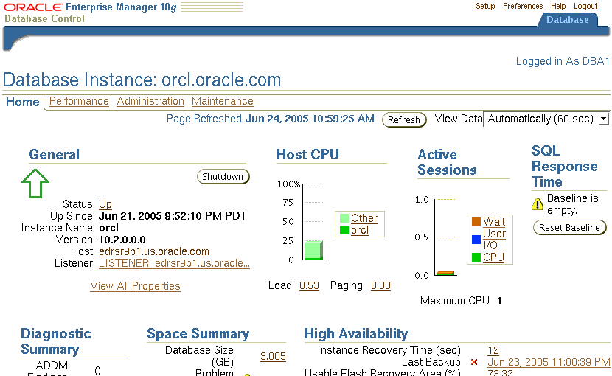
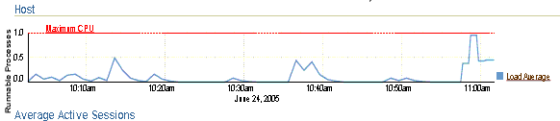
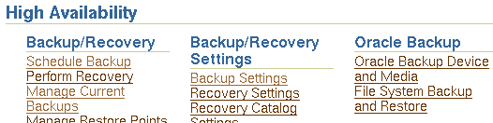
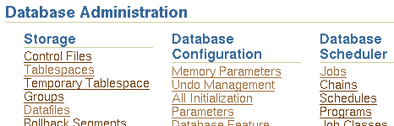
Oracle Enterprise Manager
Notes:
Oracle Enterprise Manager
安装 Oracle 数据库时，Oracle Universal Installer 还会安装 Oracle Enterprise Manager (Enterprise Manager)。Enterprise Manager 中基于 Web 的 Database Control 可充当管理 Oracle 数据库的主要工具。从任何页访问联机帮助都可以帮助您完成手头的任务。多数情况下，如果需要获取有关页内容的更具体信息，可以选择各个链接。虽然有时可能要写入并执行由自己编写的一些命令，但 Enterprise Manager 还提供一个图形界面，使用它可完成作为数据库管理员 (DBA) 必须完成的所有任务。使用 Enterprise Manager 可完成的任务包括：查看预警概要与性能图、创建和修改对象，以及执行备份与恢复。

Slide 6
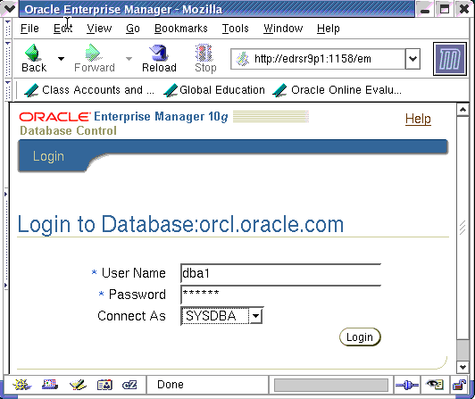
访问 Oracle Enterprise Manager
Notes:
访问 Oracle Enterprise Manager
打开 Web 浏览器，输入以下 URL：
http://host name:port number/em
如果数据库的状态为：
已启动：Enterprise Manager 会显示 Database Control 的“Login（登录）”页。请使用授权访问 Database Control 的用户名登录数据库。最初，用户名为 SYS、SYSMAN 或 SYSTEM。请使用在数据库安装期间为帐户指定的口令。在“Connect As（连接身份）”选项中，选择具有特定数据库管理权限的 SYSDBA 或 SYSOPER 登录到数据库。
已关闭：Enterprise Manager 会显示“Startup/Shutdown and Perform Recovery（启动/关闭和执行恢复）”页。这种情况下，请单击“Startup/Shutdown（启动/关闭）”按钮。然后，系统会提示您输入主机和目标数据库的登录用户名和口令，这些是必须输入的内容。
注：如果启动 Enterprise Manager 时出现了问题，请确保启动了监听程序。

Slide 7
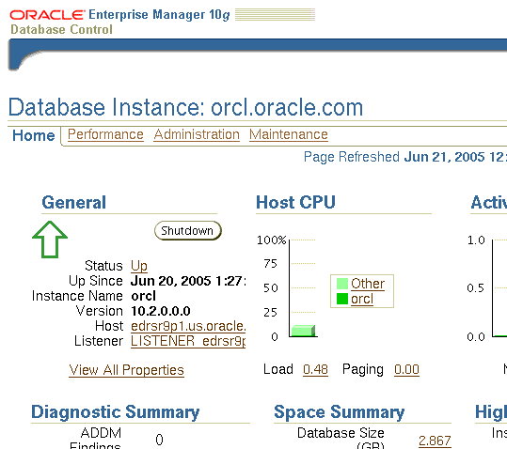
数据库主页
属性页
Notes:
数据库主页
在数据库主页上通过显示一组描述数据库总体运行状况的度量数据可显示数据库的当前状态。借助属性页（又称“标签”），可访问用于管理数据库的“Performance（性能）”、“Administration（管理）”和“Maintenance（维护）”页。
在数据库主页上可查看数据库实例的以下性能和状态信息：
实例名称、数据库版本、Oracle 主目录位置、介质恢复选项和其它相关的实例数据
当前实例可用性
未处理预警
会话和 SQL 的相关性能信息
主要空间使用情况度量指标
提供更具体详细信息的可选链接（例如，LISTENER_<host_name>）

Slide 8

使用 SQL*Plus 和 iSQL*Plus
访问数据库
组件
> SQL*Plus
初始化参数
数据库启动
数据库关闭
预警日志
性能视图
SQL*Plus 和 iSQL*Plus 提供到数据库的其它接口，
这样可：
  执行数据库管理操作
  通过执行 SQL 命令在数据库中查询、插入、更新或删除数据
Notes:
使用 SQL*Plus 和 iSQL*Plus 访问数据库
除了 Oracle Enterprise Manager 外，还可以使用其它 Oracle 工具（如 SQL*Plus 和 iSQL*Plus）发出 SQL 语句。使用这些工具可执行很多的数据库管理操作，还可在数据库中选择、插入、更新或删除数据。

Slide 9
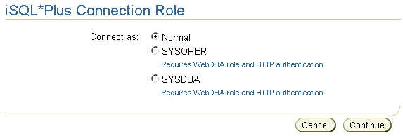
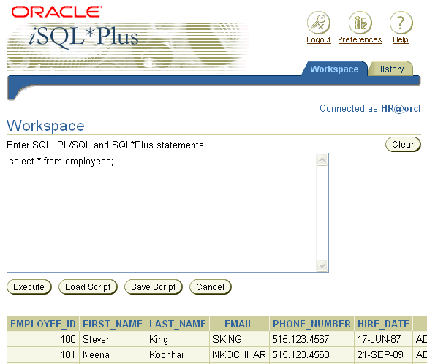
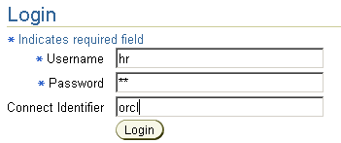
使用 iSQL*Plus
1
3
2
Notes:
使用 iSQL*Plus
iSQL*Plus 是一个基于浏览器的接口，它可连到 Oracle 数据库。它是 SQL*Plus 产品中的一个组件。必须先启动 iSQL*Plus 的服务器端监听程序进程才可与浏览器连接。要启动此服务器进程，请使用：
isqlplusctl start
启动服务器进程后，通过在浏览器中输入以下 URL 连接到此浏览器：
http://host name:port/isqlplus
iSQL*Plus 通常会使用端口号 5560，除非 Oracle Universal Installer (OUI) 检测到某个程序正使用该端口。通过检查 $ORACLE_HOME/install/portlist.ini 可找到 iSQL*Plus 使用的端口。

Slide 10
为了以 SYSDBA 和 SYSOPER 身份进行访问
而设置 iSQL*Plus
为了使某个用户以 SYSDBA 或 SYSOPER 身份登录 iSQL*Plus，必须通过执行以下步骤在 OC4J 用户管理器中设置该用户：
  1. 创建一个用户
  2. 给该用户授予 webDba 角色
$ cd $ORACLE_HOME/oc4j/j2ee/isqlplus/\
> application-deployments/isqlplus
$JAVA_HOME/bin/java \
> -Djava.security.properties=\
> $ORACLE_HOME/oc4j/j2ee/home/config/jazn.security.props \
> -jar $ORACLE_HOME/oc4j/j2ee/home/jazn.jar \
> -user "iSQL*Plus DBA/admin" -password welcome -shell
JAZN> adduser "iSQL*Plus DBA" username password
JAZN> grantrole webDba "iSQL*Plus DBA" username
Notes:
为了以 SYSDBA 和 SYSOPER 身份进行访问而设置 iSQL*Plus
出现“iSQL*Plus Connection Role（iSQL*Plus 连接角色）”页时，请注意，考虑到安全方面的原因，SYSOPER 和 SYSDBA 角色需要特殊的设置和验证。为此，必须在 Oracle Application Server Containers for J2EE (OC4J) 用户管理器中设置一个用户，然后给该用户授予 webDba 角色访问权限。通过执行以下步骤可达到此目的。注意，JAVA_HOME OS 环境变量必须设置为 $ORACLE_HOME/jdk。
1. 更改到正确目录：
cd $ORACLE_HOME/oc4j/j2ee/isqlplus/\
application-deployments/isqlplus
2. 运行 JAZN shell：
$JAVA_HOME/bin/java \
-Djava.security.properties=\
$ORACLE_HOME\
/oc4j/j2ee/home/config/jazn.security.props \
-jar $ORACLE_HOME/oc4j/j2ee/home/jazn.jar \
-user "iSQL*Plus DBA/admin" \
-password welcome -shell

Slide 11
使用 iSQL*Plus
完整备注页
Notes:
为了以 SYSDBA 和 SYSOPER 身份进行访问而设置 iSQL*Plus（续）
3. 通过选择用户名和口令创建一个用户：
JAZN> adduser "iSQL*Plus DBA" username password
4. 给该用户授予 webDba 角色：
JAZN> grantrole webDba "iSQL*Plus DBA" username
5. 退出 JAZN shell：
JAZN> exit

Slide 12
使用 SQL*Plus
SQL*Plus：
  是一个命令行工具
  可以通过交互方式或者在批处理模式下使用
$ sqlplus hr/hr
SQL*Plus: Release 10.2.0.1.0 - Production on Mon Jul 25 12:37:21 2005
Copyright (c) 1982, 2005, Oracle. All rights reserved.
Connected to:
Oracle Database 10g Enterprise Edition Release 10.2.0.1.0 - Production
With the Partitioning, OLAP and Data Mining options
SQL> select last_name from employees;
LAST_NAME
-------------------------
Abel
Ande
Atkinson
Notes:
使用 SQL*Plus
通过使用 SQL*Plus 的命令行界面编写 SQL*Plus、SQL 和 PL/SQL 命令，可以：
输入、编辑、运行、存储、检索和保存 SQL 命令和 PL/SQL 块
格式化、计算、存储和打印查询结果
列出任何表的列定义
向最终用户发送消息或接受来自最终用户的响应
执行数据库管理
要启动 SQL*Plus，请执行以下步骤：
1. 打开终端窗口。
2. 在命令行提示符下，按以下格式输入 SQL*Plus 命令：
$ sqlplus /nolog
3. 输入 connect，之后输入要以其身份进行连接的用户名。
4. 出现提示后，输入该用户的口令。
SQL*Plus 启动后会连接到默认数据库。

Slide 13
从 Shell 脚本调用 SQL*Plus
$ ./batch_sqlplus.sh
SQL*Plus: Release 10.2.0.1.0 - Production on Mon Jul 25 12:47:44 2005
Copyright (c) 1982, 2005, Oracle. All rights reserved.
Connected to:
Oracle Database 10g Enterprise Edition Release 10.2.0.1.0 - Production
With the Partitioning, OLAP and Data Mining options
SQL>
COUNT(*)
----------
107
SQL>
107 rows updated.
SQL>
Commit complete.
SQL> Disconnected from Oracle Database 10g Enterprise Edition Release 10.2.0.1.0 - Production
With the Partitioning, OLAP and Data Mining options
[oracle@EDRSR9P1 oracle]$
输出
# Name of this file: batch_sqlplus.sh
# Count employees and give raise.
sqlplus hr/hr <<EOF
select count(*) from employees;
update employees set salary = salary*1.10;
commit;
quit
EOF
exit
Notes:
从 Shell 脚本调用 SQL*Plus
通过调用 sqlplus 和使用传递参数的操作系统脚本语法，可从 shell 脚本或 BAT 文件中调用 SQL*Plus。
在这个示例中，先执行 SELECT、UPATE 和 COMMIT 语句，之后 SQL*Plus 将控制权返回给操作系统。

Slide 14
从 SQL*Plus 调用 SQL 脚本
script.sql
select * from departments where location_id = 1400;
quit
输出
$ sqlplus hr/hr @script.sql
SQL*Plus: Release 10.2.0.1.0 - Production on Mon Jul 25 12:57:02 2005
Copyright (c) 1982, 2005, Oracle. All rights reserved.
Connected to:
Oracle Database 10g Enterprise Edition Release 10.2.0.1.0 - Production
With the Partitioning, OLAP and Data Mining options
DEPARTMENT_ID DEPARTMENT_NAME MANAGER_ID LOCATION_ID
------------- ------------------------------ ---------- -----------
60 IT 103 1400
Disconnected from Oracle Database 10g Enterprise Edition Release 10.2.0.1.0 - Production
With the Partitioning, OLAP and Data Mining options
$
Notes:
从 SQL*Plus 调用 SQL 脚本
可以从 SQL*Plus 中调用现有的 SQL 脚本文件。可在首次调用 SQL*Plus 时在命令行上完成此操作，如幻灯片所示。只使用“@”运算符也可以从 SQL*Plus 会话中完成此操作。例如，输入以下内容可从已建立的 SQL*Plus 会话中运行脚本：
SQL> @script.sql

Slide 15


初始化参数文件
组件
SQL*Plus
> 初始化参数
数据库启动
数据库关闭
预警日志
性能视图
spfileorcl.ora
Notes:
初始化参数文件
启动实例时会读取初始化参数文件。参数文件有两种类型：
服务器参数文件：这是首选类型的初始化参数文件。这是一个由数据库服务器写入或读取的二进制文件，不得手动进行编辑。此文件驻留在执行 Oracle 数据库的服务器中，而且永远存在，不受数据库关闭或启动的影响。这个文件通常称为服务器参数文件 (SPFILE)。文件默认名为 spfile<SID>.ora，启动时会自动搜索此文件。
文本初始化参数文件：这类初始化参数文件可由数据库服务器读取，但不能由其写入。必须使用文本编辑器手动设置和更改初始化参数设置，这些设置是永久的，不受数据库关闭或启动的影响。文件默认名为 init<SID>.ora，如果启动时未找到 SPFILE，则自动搜索此文件。
建议创建 SPFILE，以动态方式维护初始化参数。通过使用 SPFILE，可以在服务器端的磁盘文件中永久存储和管理初始化参数。

Slide 16


简化初始化参数
  基本
  高级
CONTROL_FILES
DB_BLOCK_SIZE
PROCESSES
UNDO_MANAGEMENT
…
DB_CACHE_SIZE
DB_FILE_MULTIBLOCK_READ_COUNT
SHARED_POOL_SIZE
…
Notes:
简化初始化参数
初始化参数被分为两组：基本初始化参数和高级初始化参数。
大多数情况下，只需设置和优化 32 个基本参数便可获得合理的数据库性能。极少数情况下，需要修改高级参数才能获得优化的性能。
基本参数指的是为了让数据库以良好性能运行而设置的参数。其它所有参数都被认为是高级参数。
基本参数的示例包括适用于特定类型文件的“目标”或目录名：AUDIT_FILE_DEST、BACKGROUND_DUMP_DEST、CORE_DUMP_DEST、DB_CREATE_FILE_DEST、DB_CREATE_ONLINE_LOG_DEST_n、DB_RECOVERY_FILE_DEST 和 USER_DUMP_DEST。
初始化参数：示例
CONTROL_FILES 参数指定一个或多个控制文件名。Oracle 强烈建议您多路复用并镜像控制文件。这个参数值的范围为 1 至 8 个文件名（与路径名）。默认范围与 OS 相关。

Slide 17
初始化参数示例
完整备注页
Notes:
简化的初始化参数（续）
初始化参数：示例（续）
DB_BLOCK_SIZE 参数指定 Oracle 数据库块的大小（以字节为单位）。这个值是在创建数据库时设置的，此后不可更改。值范围：1024 - 65536（与 OS 相关）。默认值：8K（与 OS 相关）。
DB_CACHE_SIZE 参数指定标准块缓冲区高速缓存的大小。值范围：至少为 16 MB。默认值：48 MB。
DB_FILE_MULTIBLOCK_READ_COUNT 参数指定在执行与完整顺序扫描相关的输入/输出 (I/O) 操作过程中读取的最大块数。值范围：与操作系统相关。默认值：8。
DB_FILES 参数指定可为此数据库打开的最大数目的数据库文件。值范围：MAXDATAFILES - 与 OS 相关的一个值。默认值：与 OS 相关（在 Solaris 上为 200）。
PGA_AGGREGATE_TARGET 参数指定分配到与实例挂接的所有服务器进程的程序全局区 (PGA) 内存量。需要先将此参数设置为正值，才可以自动设置工作区。这些内存不驻留在系统全局区 (SGA) 中。数据库将此参数用作要使用的目标 PGA 内存量。设置此参数时，请从系统上可供 Oracle 实例使用的总内存中减去 SGA。余下内存可分配给 PGA_AGGREGATE_MEMORY。值范围：使用整数加上字母 K、M 或 G，可以千字节、兆字节或千兆字节为单位指定此限制。最小值为 10M，最大值为 400G。默认值：“Not Specified（未指定）”，表示完全禁用自动优化工作区。
PROCESSES 参数指定可同时连接到 Oracle 服务器的最大 OS 用户进程数。应该为所有后台进程指定此值。值范围：6 到一个 OS 相关值。默认值：取决于 PARALLEL_MAX_SERVERS 参数。
SHARED_POOL_SIZE 参数指定共享池大小，以字节为单位。共享池包含诸如共享游标、存储过程、控制结构和并行执行消息缓冲区等对象。该值比较大时可以改进多用户系统的性能。值范围：300 KB - 与 OS 相关的一个值。默认值：如果是 64 位系统，则为 64 MB，否则为 16 MB。
UNDO_MANAGEMENT 参数指定系统应使用哪种还原空间管理模式。如果设置为 AUTO，则在系统管理还原 (SMU) 模式下启动实例。否则，在回退还原 (RBU) 模式下启动实例。在 RBU 模式下，还原空间在外表上被分配为回退段。在 SMU 模式下，还原空间在外表上被分配为还原表空间。值范围：AUTO 或 MANUAL。默认值：如果启动第一个实例时省略了 UNDO_MANAGEMENT 参数，则使用默认值 MANUAL，而且在 RBU 模式下启动实例。如果这不是第一个实例，那么启动该实例采用的还原模式与启动其它所有现有实例的还原模式相同。

Slide 18
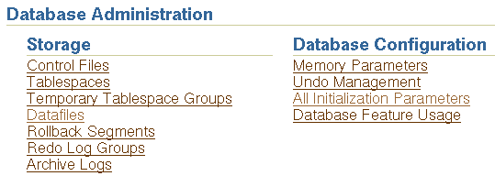
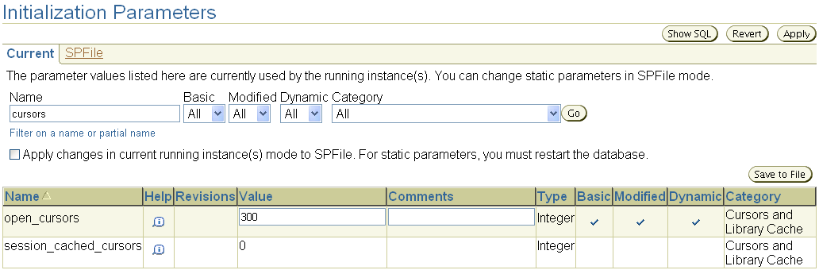
查看和修改初始化参数
Notes:
查看和修改初始化参数
通过单击“Database Administration（数据库管理）”标签页的“Database Configuration（数据库配置）”区域中的“All Initialization Parameters（所有初始化参数）”，可以使用 Enterprise Manager 查看并修改初始化参数。

Slide 19
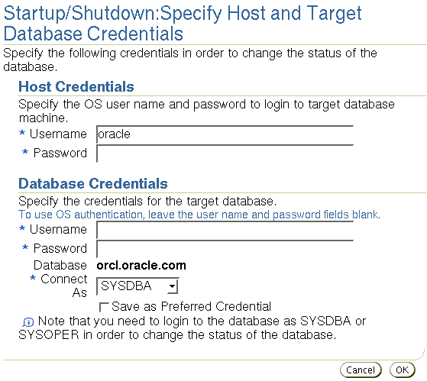
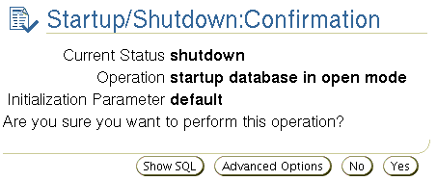
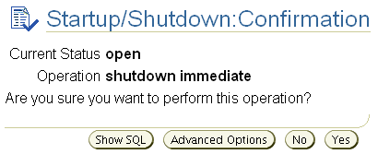
数据库启动和关闭
组件
SQL*Plus
初始化参数
> 数据库启动
数据库关闭
预警日志
性能视图
或
Notes:
数据库启动和关闭
单击启动或关闭时，系统提示输入登录主机（数据库驻留的计算机）和登录数据库本身的身份证明。请输入身份证明。
然后单击“Advanced Options（高级选项）”，根据需要更改任何启动选项或更改关闭模式。另外，单击“Show SQL（显示 SQL）”可查看启动或关闭使用的 SQL 语句。

Slide 20
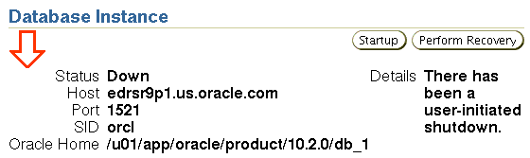
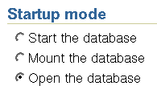
启动 Oracle 数据库实例
Notes:
启动 Oracle 数据库实例
如果转到 Enterprise Manager Database Control 页时数据库当前未启动，则可单击“Startup（启动）”来执行启动。输入主机身份证明，同时可以选择启动模式。

Slide 21
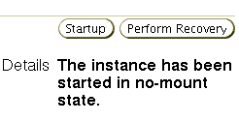
启动 Oracle 数据库实例：NOMOUNT
OPEN
STARTUP
MOUNT
NOMOUNT
实例已启动
SHUTDOWN
Notes:
启动 Oracle 数据库实例：NOMOUNT
启动数据库实例时，请选择实例启动时所处的状态。以下方案描述启动实例过程中的不同阶段。
在创建数据库期间、重新创建控制文件期间，或执行某些备份和恢复方案期间，通常只在 NOMOUNT 模式下启动实例。
启动实例过程包括执行以下任务：
按以下顺序搜索 <oracle_home>/database 中具有特定名称的文件：
spfile<SID>.ora
如果未找到，则搜索 spfile.ora
如果未找到，则搜索 init<SID>.ora
这是包含实例初始化参数的文件。使用 STARTUP 指定 PFILE 参数可覆盖默认行为
分配 SGA
启动后台进程
打开 alert<SID>.log 文件和跟踪文件
注：SID 是用于标识实例的系统 ID（例如 ORCL）。

Slide 22
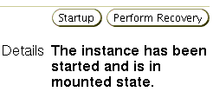
启动 Oracle 数据库实例：MOUNT
OPEN
STARTUP
MOUNT
此实例的控制文件已打开
NOMOUNT
实例已启动
SHUTDOWN
Notes:
启动 Oracle 数据库实例：MOUNT
数据库装载过程包括执行以下任务：
将数据库与以前启动的实例关联
定位并打开参数文件中指定的控制文件
通过读取控制文件来获取数据文件和联机重做日志文件的名称和状态。但是，此时不执行检查就可验证是否存在数据文件和联机重做日志文件
要执行特定的维护操作，请启动实例，然后装载数据库，但不打开该数据库。
例如，必须在执行以下任务期间装载数据库，但不打开数据库：
重命名数据文件（打开数据库时可重命名脱机表空间的数据文件）
启用和禁用联机重做日志文件归档选项
执行完整的数据库恢复
注：即使发出了 OPEN 请求，数据库仍可能处于 MOUNT 模式下。这是因为可能需要以某种方式恢复数据库。

Slide 23

启动 Oracle 数据库实例：OPEN
OPEN
STARTUP
已按此实例控制文件的描述打开了所有文件
MOUNT
此实例的控制文件已打开
NOMOUNT
实例已启动
SHUTDOWN
Notes:
启动 Oracle 数据库实例：OPEN
数据库操作正常意味着实例已启动、数据库已装载且已打开。通过执行正常数据库操作，任何有效用户都可连接到数据库，而且可执行典型数据访问操作。
打开数据库过程包括执行以下任务：
打开联机数据文件
打开联机重做日志文件
如果尝试打开数据库时任一数据文件或联机重做日志文件不存在，则 Oracle 服务器返回错误。
在最后这个阶段，Oracle 服务器会验证是否可以打开所有的数据文件和联机重做日志文件，还会检查数据库的一致性。如有必要，系统监视器 (SMON) 后台进程将启动实例恢复。
可以在受限模式下启动数据库实例，使得只让有管理权限的用户使用该实例。要在受限模式下启动实例，请在“Advanced Startup Options（高级启动选项）”页上选择“Restrict access to database（限制对数据库进行访问）”选项。

Slide 24
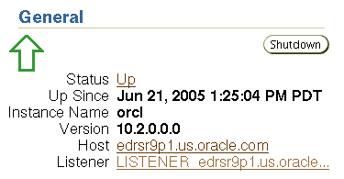
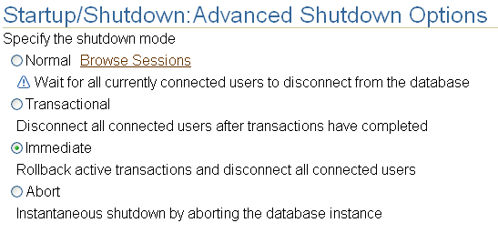
关闭 Oracle 数据库实例
组件
SQL*Plus
初始化参数
数据库启动
> 数据库关闭
预警日志
性能视图
Notes:
关闭 Oracle 数据库实例
如果转到 Enterprise Manager Database Control 页时实例已启动，则可以通过单击“Shutdown（关闭）”按钮来关闭实例。之后，如果单击“Advanced Options（高级选项）”按钮，则可选择关闭模式：“Normal（正常）”、“Transactional（事务处理）”、“Immediate（立即）”或“Abort（中止）”。

Slide 25
关闭模式
关闭模式
允许新连接
等待当前会话结束
等待当前事务处理结束
强制选择检查点并关闭文件
A
否
否
否
否
I
否
否
否
是
T
否
否
是
是
N
否
是
是
是
关闭模式：
  A = ABORT
  I = IMMEDIATE
  T = TRANSACTIONAL
  N = NORMAL
Notes:
关闭模式
关闭模式按以下顺序一个比一个更适用于当前活动：
ABORT：在关闭之前执行最少量的任务。由于这种模式需要在启动之前进行恢复，所以只在需要时才使用此模式。当启动实例时出现了问题，或者因紧急情况（如，通知在数秒内断电）而需要立即关闭时，如果其它关闭方式都不起作用，通常选择使用此模式。
IMMEDIATE：这是最常用选项。选择此模式会回退未提交的事务处理。
TRANSACTIONAL：允许事务处理完成
NORMAL：等待会话断开
如果考虑执行关闭所花费的时间，则会发现 ABORT 的关闭速度最快，而 NORMAL 的关闭速度最慢。

Slide 26
SHUTDOWN 选项
关闭时：
  执行 IMMEDIATE 时，会回退未提交的更改
  数据库缓冲区高速缓存会写入到数据文件
  会释放资源
启动时：
  不用恢复实例
在以下期间
SHUTDOWN
NORMAL：
或
SHUTDOWN
TRANSACTIONAL
或
SHUTDOWN
IMMEDIATE
一致的数据库
（干净的数据库）
Notes:
SHUTDOWN 选项
SHUTDOWN NORMAL
“Normal（正常）”是默认的关闭模式。执行正常关闭数据库时会发生以下情况：
可以建立新连接。
Oracle 服务器在完成关闭之前先等待所有用户断开连接。
数据库和重做缓冲区被写入磁盘。
后台进程已终止，从内存中删除了 SGA 。
Oracle 服务器在关闭实例之前先关闭并断开数据库。
下一次启动时不需要进行实例恢复。
SHUTDOWN TRANSACTIONAL
采用事务处理关闭方式可防止客户机丢失数据，其中包括客户机当前活动的结果。执行事务处理数据库关闭时会发生以下情况：
任何客户机都不能利用这个特定实例启动新事务处理。
会在客户机结束正在进行的事务处理后断开客户机。
完成所有事务处理后立即执行关闭。
下一次启动不需要进行实例恢复。

Slide 27
完整备注页
Notes:
SHUTDOWN 选项（续）
SHUTDOWN IMMEDIATE
执行立即关闭数据库时会发生以下情况：
Oracle 数据库正在处理的当前 SQL 语句未完成。
Oracle 服务器不等待当前连接到数据库的用户断开连接。
Oracle 服务器会回退活动的事务处理，而且会断开所有连接用户。
Oracle 服务器在关闭实例之前关闭并断开数据库。
下一次启动不需要进行实例恢复。

Slide 28


SHUTDOWN 选项
关闭时：
  修改过的缓冲区不写入到数据文件
  不回退未提交的更改
启动时：
  使用联机重做
  日志文件重新
  应用更改
  使用还原段回
  退未提交的更改
  会释放资源
在以下期间
SHUTDOWN ABORT
或
实例失败
或
STARTUP FORCE
不一致的数据库
（灰数据数据库）
Notes:
SHUTDOWN 选项（续）
SHUTDOWN ABORT
如果 NORMAL 和 IMMEDIATE 关闭选项都不起作用，则可以中止当前的数据库实例。中止实例开始进行时会发生以下情况：
Oracle 数据库正在处理的当前 SQL 语句会立即终止。
Oracle 服务器不等待当前连接到数据库的用户断开连接。
数据库和重做缓冲区未写入磁盘。
不回退未提交的事务处理。
实例已终止，但未关闭文件。
数据库未关闭或未卸载。
下一次启动时需要进行实例恢复，实例恢复是自动进行的。
注：不建议对处于不一致状态的数据库进行备份。

Slide 29
使用 SQL*Plus 启动和关闭
[oracle@EDRSR9P1 oracle]$ sqlplus dba1/oracle as sysdba
SQL> shutdown immediate
Database closed.
Database dismounted.
ORACLE instance shut down.
SQL> startup
ORACLE instance started.
Total System Global Area 285212672 bytes
Fixed Size 1218472 bytes
Variable Size 250177624 bytes
Database Buffers 33554432 bytes
Redo Buffers 262144 bytes
Database mounted.
Database opened.
SQL>
Notes:
使用 SQL*Plus 启动和关闭
还可以使用 SQL*Plus 执行启动和关闭，或者更改数据库的状态。要使用 SQL*Plus 完成这些任务，必须以 SYSDBA 或 SYSOPER 的身份登录。然后，使用以前介绍的 Enterprise Manager 功能的等效命令：
SHUTDOWN [NORMAL | TRANSACTIONAL | IMMEDIATE | ABORT ]
STARTUP [FORCE] [RESTRICT] [MOUNT | OPEN | NOMOUNT]
这样，可以将启动和关闭操作作为执行数据库任务的脚本或批处理中的一部分。这种情况下，数据库需要处于特定的状态。

Slide 30
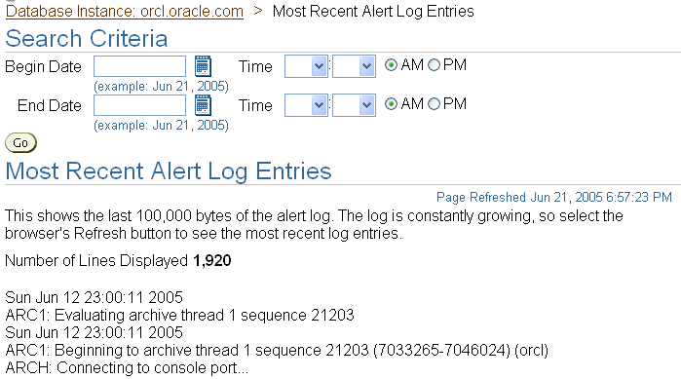
查看预警日志
组件
SQL*Plus
初始化参数
数据库启动
数据库关闭
> 预警日志
性能视图
Database Home page（数据库主页）>“Related Links（相关链接）”区域 >“Alert Log Content（预警日志内容）”
Notes:
查看预警日志
每个数据库都有一个 alert_<sid>.log 文件。该文件位于数据库所在的服务器上，存储在 background_dump_dest 初始化参数指定的目录中。数据库预警文件是按时间顺序列出的消息日志和错误日志，其中包括：
启动时使用的所有非默认初始化参数
发生的所有内部错误 (ORA-600)、块损坏错误 (ORA-1578) 和死锁错误 (ORA-60)
管理操作（如 SQL 语句 CREATE、ALTER、DROP DATABASE 和 TABLESPACE），以及 Enterprise Manager 或 SQL*Plus 语句 STARTUP、SHUTDOWN、ARCHIVE LOG 和 RECOVER
与共享服务器和分派程序进程的功能相关的若干消息和错误
自动刷新实体化视图过程中发生的错误
Enterprise Manager 会监视预警日志文件，而且在发生严重错误时还会发出通知。另外，通过浏览日志还可查看非严重错误和说明性消息。该文件会扩展到无法管理的大小。可以不时备份预警文件，然后删除当前的预警文件。当数据库尝试再次写入预警文件时，它会重新创建一个新预警文件。

Slide 31
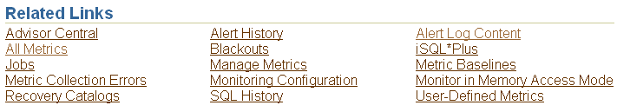
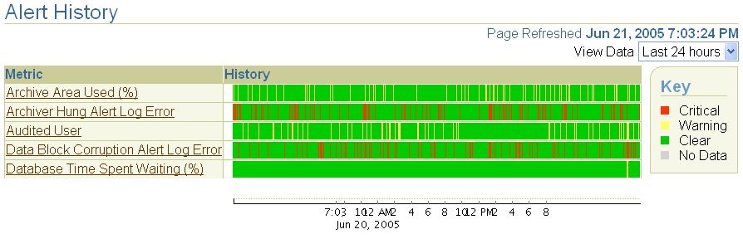
查看预警历史记录
Notes:
查看预警历史记录
“Alert History（预警历史记录）”页显示一个图表，图表上根据指定的时间段显示当前数据库的预警历史记录。出现预警预示可能存在问题：不是监视度量指标达到警告阈值或严重阈值，就是目标不再可检测。

Slide 32
动态性能视图
组件
SQL*Plus
初始化参数
数据库启动
数据库关闭
预警日志
> 性能视图
通过动态性能视图可访问有关在数据库中更改状态和条件的信息。
会话数据
等待事件
内存分配
运行 SQL
UNDO 用法
打开游标
重做日志的用法
等等
Oracle 实例
Notes:
动态性能视图
在 Oracle 数据库中还维护与数据库实例的操作和性能相关的动态数据集。这些动态性能视图建立在通过数据库服务器内的内存结构构建的虚拟表基础上。也就是说，它们不是驻留在数据库中的常规表。因此，其中的某些视图可以在装载或打开数据库之前显示数据。
动态性能视图包括关于以下内容的信息：
会话
文件状态
作业和任务的进度
锁
备份状态
内存使用和分配
系统和会话参数
SQL 执行
统计信息和度量
注：DICT 和 DICT_COLUMNS 视图也包含这些动态性能视图的名称。

Slide 33
动态性能视图：用法示例
SQL> SELECT sql_text, executions FROM v$sql WHERE cpu_time > 200000;
a
SQL> SELECT * FROM v$session WHERE machine = 'EDRSR9P1' and logon_time > SYSDATE - 1;
b
SQL> SELECT sid, ctime FROM v$lock WHERE block > 0;
c
Notes:
动态性能视图：用法示例
这些视图的常见用户是 Enterprise Manager，但其它用户也可以根据需要查询这些视图。幻灯片中显示的三个示例解答了以下问题：
a. 如果消耗的 CPU 时间大于 200,000 毫秒，则 SQL 语句及其关联的执行数是什么？
b. 在最后一天内，哪些会话从 EDRSR9P1 计算机登录？
c. 当前保存锁（阻塞另一用户）的任何会话的会话 ID 是什么，以及保存锁的时间有
多久？

Slide 34
动态性能视图：注意事项
  这些视图由 SYS 用户拥有。
  不同时间可以使用不同视图：
    实例已启动。
    数据库已装载。
    数据库已打开。
  通过查询 V$FIXED_TABLE 可查看所有视图名称。
  这些视图通常又称为“v$ 视图”。
  由于数据是动态的，因此这些视图不保证读取一致性。
Notes:
动态性能视图：注意事项
某些动态视图包含的数据不一定适用于实例或数据库的所有状态。例如，如果刚刚启动
一个实例，但未装载数据库，则可以通过查询 V$BGPROCESS 查看正在运行的后台进程的列表。但不能通过查询 V$DATAFILE 查看数据库数据文件的状态，因为要由进行装载的数据库读取控制文件后才能找出数据库关联的数据文件。

Slide 35
小结
在本课中，应该已经学会如何：
  启动和停止 Oracle 数据库和组件
  使用 Enterprise Manager，描述其高级功能
  使用 SQL*Plus 和 iSQL*Plus 访问数据库
  修改数据库初始化参数
  描述数据库启动阶段
  描述数据库关闭选项
  查看预警日志
  访问动态性能视图

Slide 36
练习概览：管理 Oracle 实例
本练习包含以下主题：
  在 Enterprise Manager 中导航
  查看和修改初始化参数
  停止和启动数据库实例
  查看预警日志
  通过使用 SQL*Plus 和 iSQL*Plus 连接到数据库

